Slide 1
Внеочередное заседание Координационного совета по проблемам санитарной охраны территорий государств-участников СНГ в режиме ВКС
О динамике изменения эпидемиологической ситуации по COVID-19 в мире и на территории государств – участников СНГ и принимаемых противоэпидемических мерах
Карнаухов И.Г., секретарь Координационного совета, заведующий отделом эпидемиологии РосНИПЧИ «Микроб»
5 августа 2020 года

Slide 2
Обстановка по COVID-19 в мире
Всего
18.3 млн.
(18 295 434 случаев)
Летальность
3.8 %
(694 233 летальных)
Выздоровевших
10.9 млн.
(10 926 704 человек)

Slide 3
Заболеваемость и летальность в наиболее пораженных странах мира
Заболеваемость на 100 тыс. населения
Летальность (%)

Slide 4
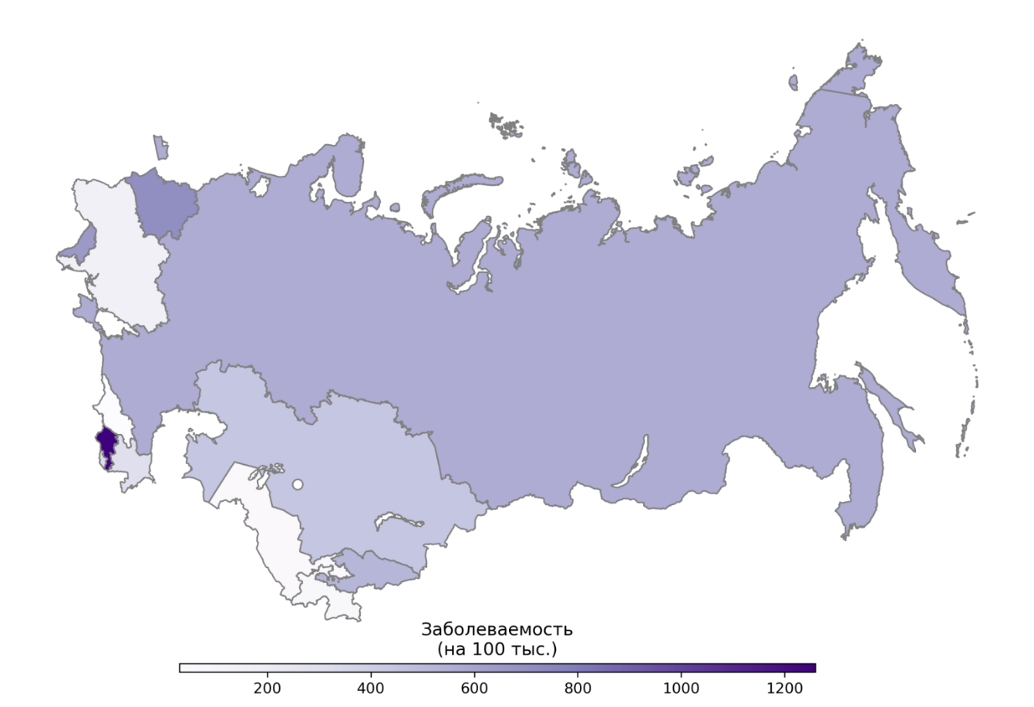
Суммарные данные по странам СНГ
Всего
1.3 млн.
(1 259 409 случаев)
Летальность
1.7 %
(20 977 летальных)
Выздоровевших
0.9 млн.
(948 189 человек)

Slide 5
Число случаев за неделю на 100 тыс. жителей
Заседание КС СНГ
1 июня 2020 г.

Slide 6
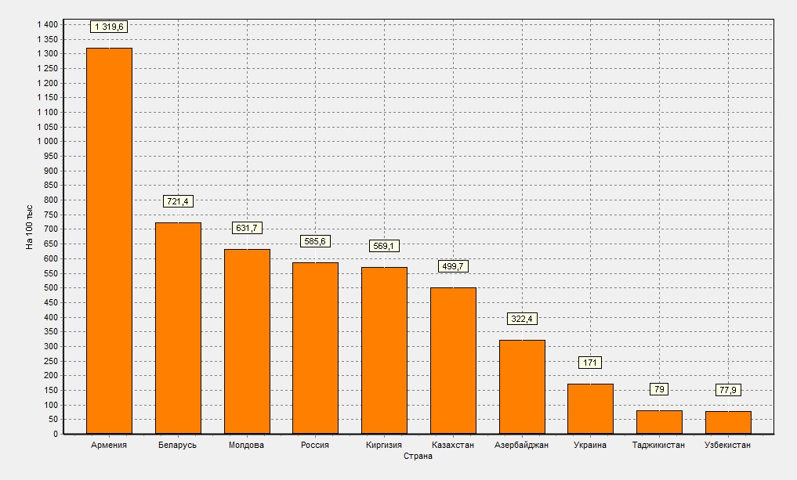
Заболеваемость

Slide 7
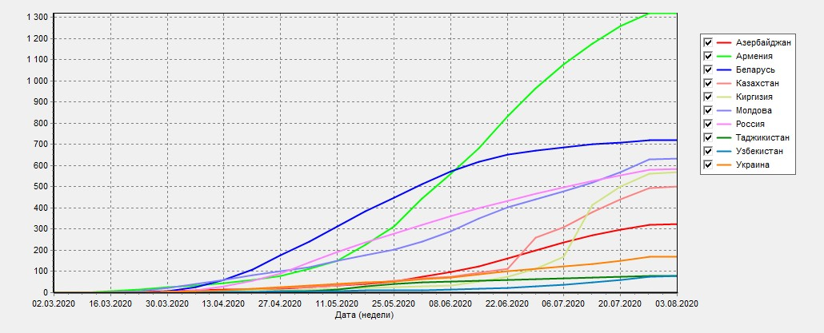
Динамика заболеваемости (на 100 тыс. населения)
Заседание КС СНГ
1 июня 2020 г.

Slide 8
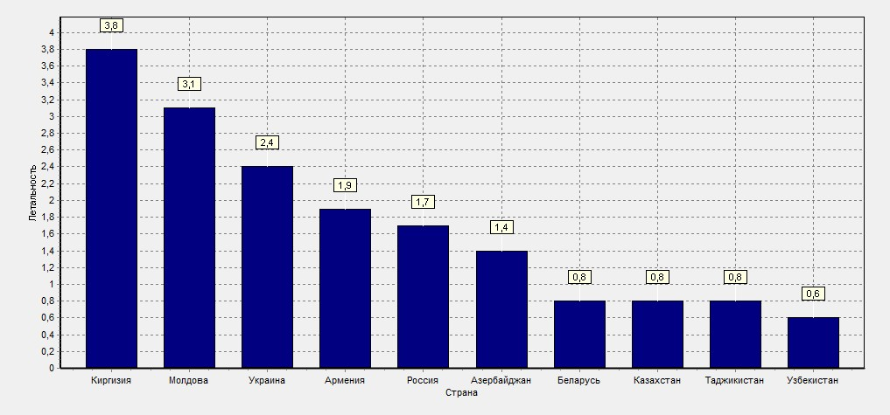
Летальность

Slide 9
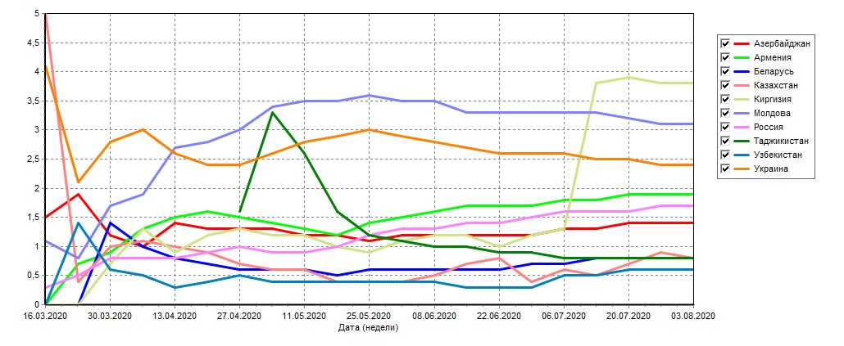
Динамика летальности
Заседание КС СНГ
1 июня 2020 г.

Slide 10
Количество тестов на 1 млн. населения

